Slide 1
일본의 문학
불어불문학과
최해림

Slide 2
목차
고대와 헤이안 시대 문학
중세 시대 문학
근세 시대 문학
근·현대 문학

Slide 3
시대구분
나라
가마쿠라
무로마치
근대
현대
아스카
야요이
고훈
헤이안
에도
고대
중세
근세

Slide 4
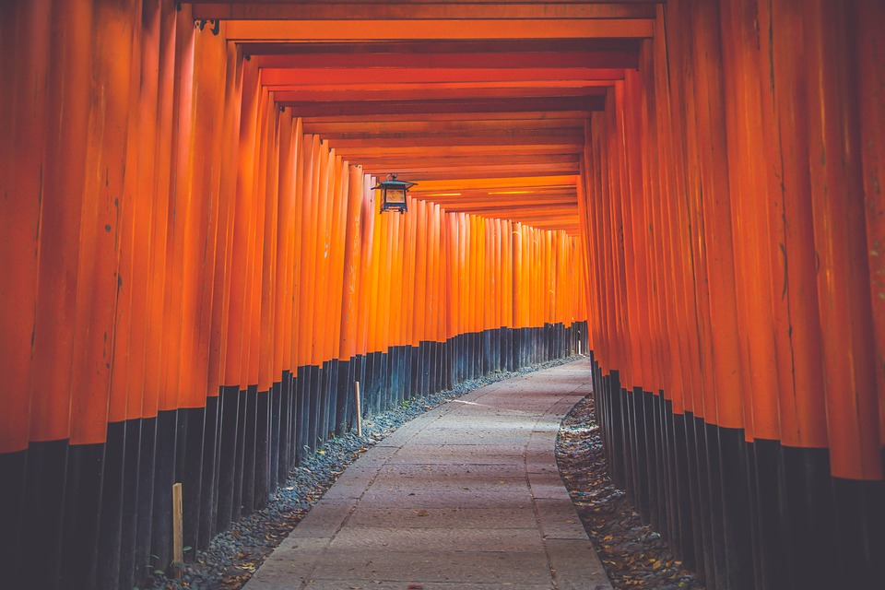
고대와 헤이안 시대
-사회배경: 초기 율령체제 붕괴
화려한 왕조문화 구축
-중심인물: 후지와라
But 지방에서 신흥 무사가 등장
귀족 힘 약해짐
그래도 여전히 귀족들은 힘이 막강
귀족문학 또는 왕조 문학 시대가 열림

Slide 5
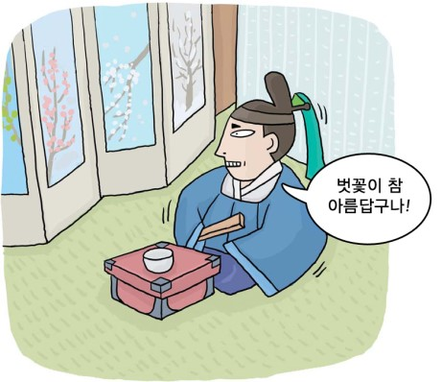
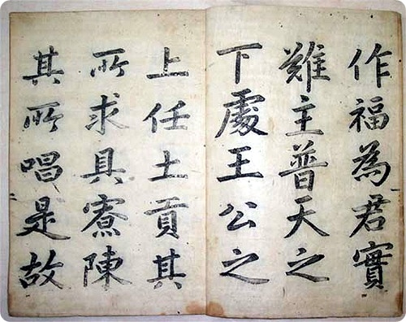
한시문에서 가나 문학으로(전기,9~10세기)
남성 귀족에게 한문 교양 요구
한시문 유행

Slide 6
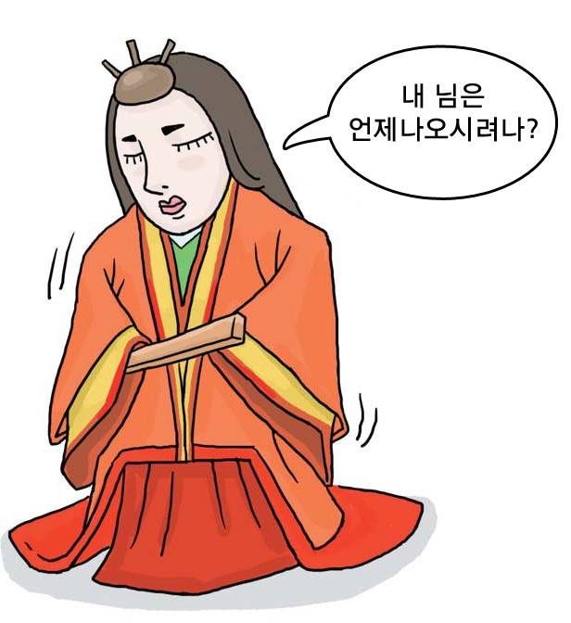
여류문학의 전성기(중기, 11세기초~중엽)
귀족 문화 번영
-궁정에 종사중인 여성들의
작품 탄생
-특징: 한자로는 표현 할 수
없는 일본인 정서를
여성 특유의 섬세한
감정과 풍부한
감성으로 표현

Slide 7
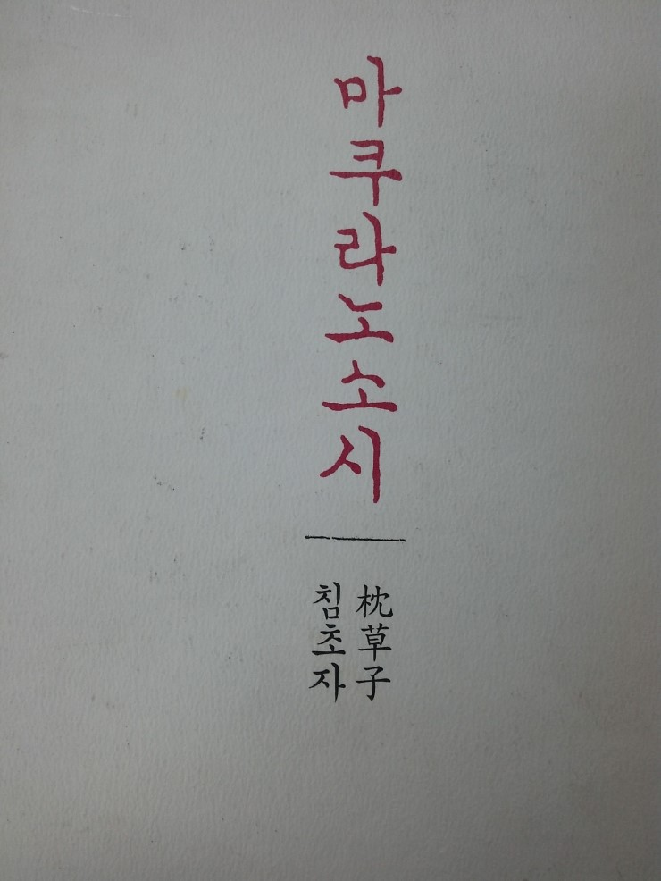
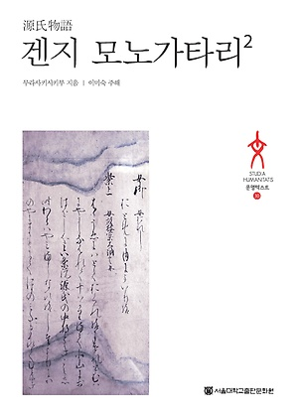
여류문학의 전성기(중기, 11세기초~중엽)
당시 미의식의 상징
아와레(あはれ)
마음에
스미는
절절한 정취
오카시(をかし)
이지적이고 밝은 정취
https://youtu.be/_22Qo9m8qyM
https://youtu.be/CYwJaO88mm4

Slide 8
모노가타리의쇠퇴(후기,11세기중~12세기말)
-무사의 세력 확장
-귀족의 쇠퇴
-민중의 세계에 관심
민중의 생활상을 담은
[곤쟈쿠모노가타리슈]
-설화문학 생성
민중의 가요수록 [료진히쇼] 편찬

Slide 9
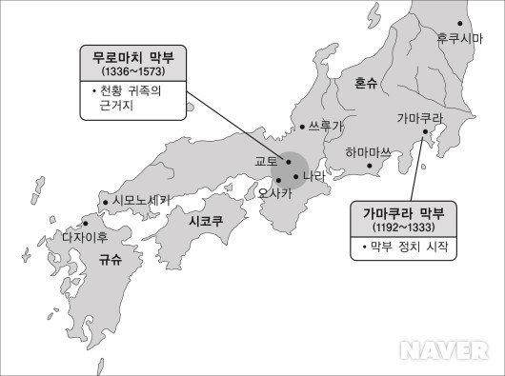
중세시대의 문학
-귀족 문화 보전에
힘씀
But 조큐의 난
이후 귀족몰락
-은자들에 의해
문학 유지됨
-무사중심
-서민 지위 상승
-힘있는 문화 등장
[헤이케모노
가타리]

Slide 10
중세시대의 문학
와카에서 렌카로
렌카란?
와카(和歌)를 모태로 발달한 시의 형식.
우아하고 아름다운 노래.
공동제작의 형식, 개인들의 독립성을 보장하면서도 전체적인 조화 추구
와카란?
야마토우타(大和歌),
즉, 일본의 노래.
일본의 사계절과
남녀간의 사랑을 노래함.
-왕조 문화 퇴색. 고토바천황 와카장려
칙찬 와카집 [신코킨 와카슈]
But 독창성, 신선함 잃음 쇠퇴.
렌카가 새로 떠오름.
무사, 승려, 민중

Slide 11
근세시대의 문학
100년에 걸친 전란 후 에도막부 수립
-조닌계급 등장
<시장 경제 체제 부흥을 배경으로 삼아
활약한 막강한 경제 세력>
-상인, 농민들의 생활수준 향상
문학적 견해가 넓어짐
-시장성 높은 문학작품이 성행
출판산업 발달, 문예 대중화

Slide 12
근세시대의 문학
하이카이(はいかい) 단편시 형식 성행
-성(性)과 금전 관련하여 유머러스하게 집필
-흥미로운 삽화가 들어간 대중소설이 주류
-하이카이가 성행
주로 자연과 서민들의 생활을 그려냄
-국학자들의 대거 등장
일본 고유의 세계관을 밝히려 함

Slide 13
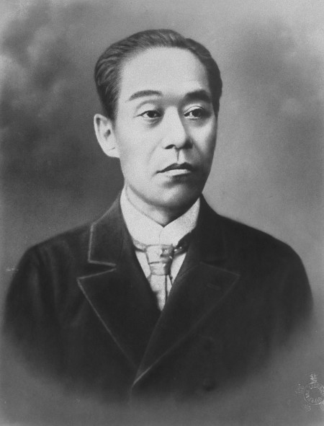
근 · 현대 문학
1. 메이지시대: 서양화 물결 새시대 도래
-계몽기 문학 유행
-계몽기 문학 대표 작품
:자유, 평등을 소재로 한
후쿠자와유키지의
[학문의 권장]

Slide 14
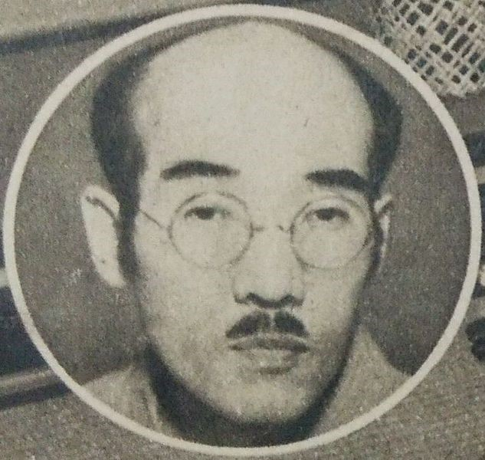
근 · 현대 문학
2. 다이쇼시대: ‘나’를 주인공으로 등장시킨
사소설 등장
-작가 주변의 일들로
만 구성
-독특한 소설형식
구축
-우노고지
창고 안(蔵の中, くらのなか)
-내용:기모노와 여자를 좋아하는 소설가가 솔직하고 유머러스하게 들려주는 어리석고 허무한 자신의 인생 이야기.
-특징: 주인공의 만담이라도 하는 듯한 경쾌한
말투

Slide 15
근 · 현대 문학
3. 쇼와시대: 다이쇼 말기 이후 자본가의
착취에 대항하는 작품 등장
대표작품: 고바야시 다키지[게 가공선]
사타 이네코 [캬라멜 공장에서]
But 계급 투쟁을 목적으로 하여
엄격한 탄압을 받음

Slide 16
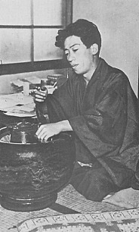
근 · 현대 문학
-작가: 고바야시 다키지
-작품: 게 가공선
-해설: 사회주의 탄압을
다룬 것.
당시 프롤레타리아 작가에 대한 탄압이 얼마나 가혹
했는지 알 수 있다.

Slide 17
근 · 현대 문학
일을 조금이라도 게을리 한다고 판단되면
호되게 담금질을 한다. 떼 지어 게으름을 부리는 자들은 캄차카 체조를 시킨다. 처벌로 임금 말소. 하코다테에 돌아가면 경찰에 넘긴다. 감독에게 감히 조금이라도 반항할 시에는
총살 당한다고 생각할 것. -아시카와 감독
잡부장 소설의 9장에 해당하는 부분. 노동자들의 태업과 파업이 이어지자 이시카와 감독이 내건 경고문으로, 노동자들에 대한 탄압의 정도를 알 수 있다.

Slide 18
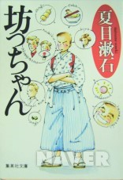
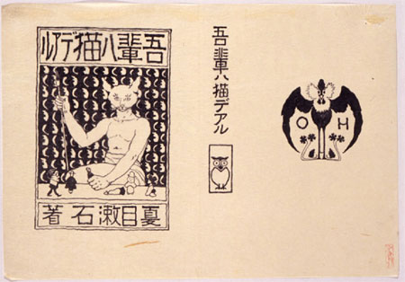
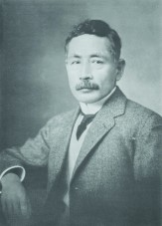
근 · 현대시대의 문학
일본의 사실주의 소설
-나츠메 소세키
-소설의 특징
: 대다수의 주인공들은
대학 교육을 받은 남성
물질만능주의,
권력지상주의 비판

Slide 19
근 · 현대 문학
4. 근대 운문 문학
-소설 중심 이었으나, 시가문학도 변화
-신시대의 시대상 담고자 노력
-‘신체시’ 용어 등장
한시와 구별하는 새로운 시 라는 의미

Slide 20
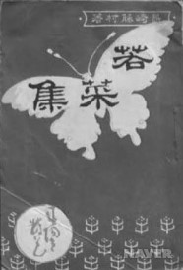
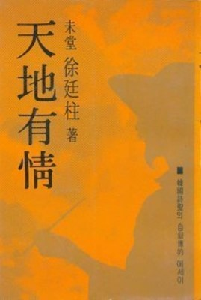
근 · 현대 문학
-대표 작품
와카나슈
천지유정
도이 반스이
전통형식에
새로운 시정을
가미
신체시의
예술적 완성
시마자키 도손
메이지기의 울적한 청춘을 정열적으로 노래

Slide 21
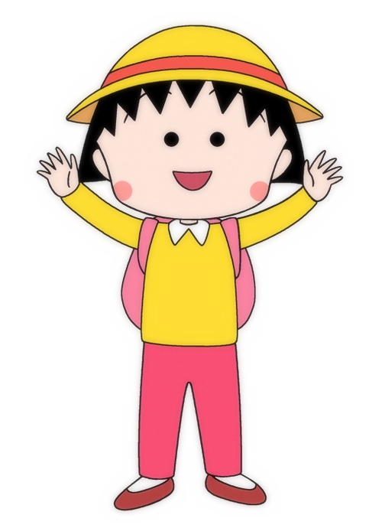
ありがとうございます!

